Slide 1
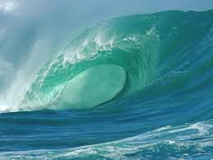
Забруднення світового океану
Підготував
Гурик Андрій

Slide 2
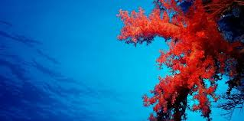
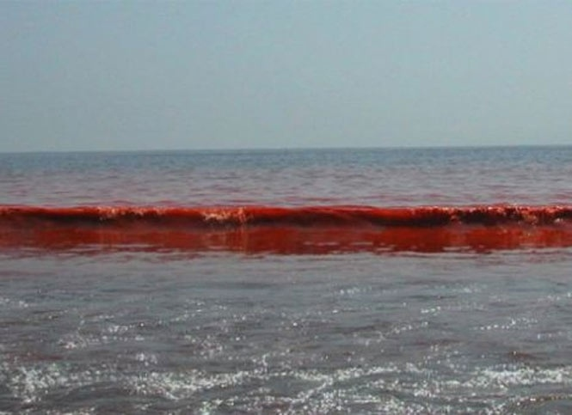
Стан вод Світового океану сьогодні викликає велику тривогу. Його забруднюють переважно річками, з якими щорічно надходить понад 320 млн т солей заліза, 6,5 млн т фосфору та ін. Дуже багато забруднень потрапляє в океани і з атмосфери: 200 тис. т свинцю, 1 млн т вуглеводнів, 5 тис. т ртуті тощо. Близько третини мінеральних добрив, що вносяться в грунт, вимивається з нього дощовими водами й виноситься ріками в моря й океани; лише азоту й фосфору таким шляхом потрапляє в Світовий океан близько 62 млн т на рік. Ці речовини викликають бурхливий розвиток деяких одноклітинних водоростей, що вже не раз спричиняло так звані «червоні припливи»

Slide 3
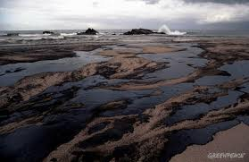
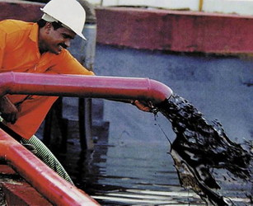
До найбільш шкідливих забруднювачів Світового океану належать нафта й нафтопродукти, їх щорічно потрапляє сюди 5- 10 млн т, головним чином в результаті втрат при добуванні нафти з морських родовищ, аварій танкерів, берегового стоку тощо. Так, внаслідок аварії танкера «Екссон валдіз», що стався в 1990 р. поблизу Аляски, в море потрапило 40 тис. т нафти. Величезні нафтові плями були рознесені морськими течіями й вітром далеко від місця аварії, забруднивши значні ділянки узбережжя, спричинивши загибель тисяч тюленів, морських птахів, риби тощо

Slide 4
Моря й океани забруднюються також твердими відходами - промисловими й побутовими, їх в Світовому океані накопичилось вже понад 20 млн т. Більшість із них містять сполуки важких металів та інші шкідливі речовини, що згубно діють на морську фауну й флору. В Світовий океан потрапила велика кількість радіоактивних речовин внаслідок випробувань атомної зброї, роботи атомних реакторів військових підводних човнів і криголамів, скидання контейнерів з відходами атомних електростанцій тощо

Slide 5
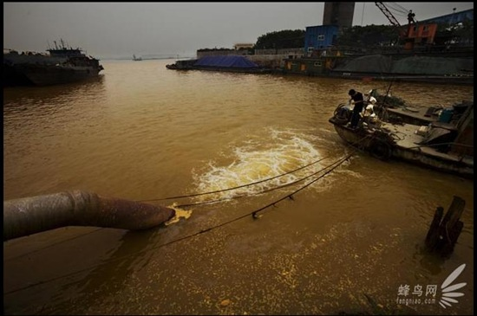
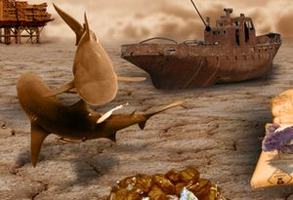
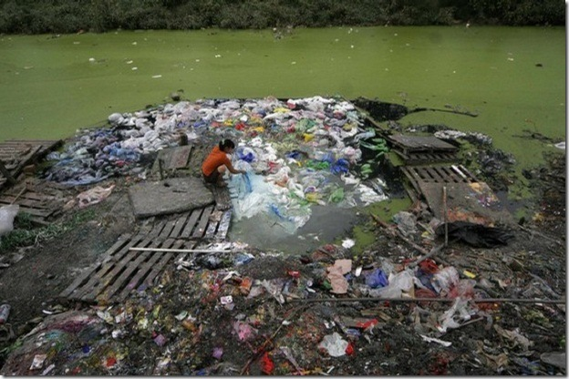

Slide 6
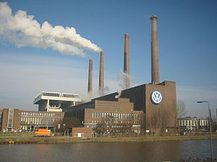
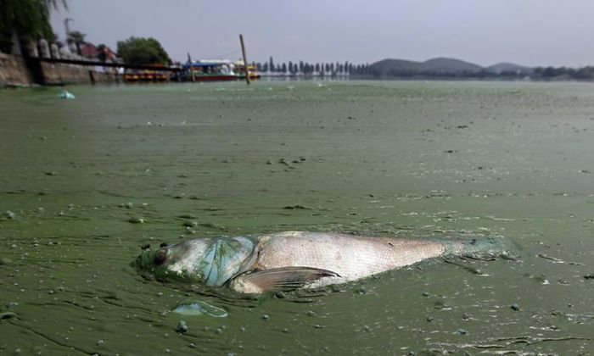
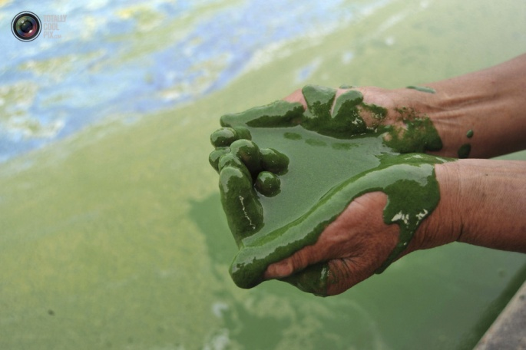
Особливо сильними забруднювачами є стічні води хімічних, нафтопереробних, металургійних, шкіряних заводів, текстильних і целюлозно-паперових фабрик, м'ясокомбінатів та інших підприємств.

Slide 7
Проблема захисту Світового океану нині стала однією з найактуальніших, вона стосується всіх країн, навіть тих, що не мають безпосереднього виходу до океану. З огляду на це ООН розроблено й прийнято кілька важливих угод, що регулюють судноплавство, рибальство, добування корисних копалин із морських родовищ тощо. Найбільш відомою з них є угода, підписана більшістю країн світу в 1982 р., що дістала назву «Хартія морів».

Slide 8
